Slide 1

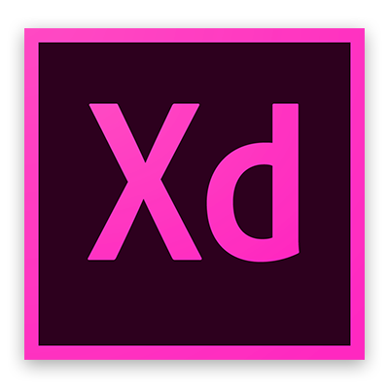

PC Multi Link Application
모이소 (MOISO)
Team 도르륵
박준현 / 전세환 / 최재혁 / 이준영

Slide 2
Index
Overview
Team
System
Prototype
Functions
Tools / Device
Schedule
Marketing

Slide 3
Overview 개요
서비스 설명
제한된 장비를 가지고 팀프로젝트를 진행해야하는 경우가 많다.
한 컴퓨터 화면을 여러 명이 번갈아가면서 사용해야하는 불편함이 발생한다.
클라우드 서버로 회원제로 운영하여 쉽게 그룹을 만들 수 있게 한다.
누구나 가지고 있는 스마트폰으로 PC의 마우스, 키보드를 제어할 수 있게 한다.
제한된 장비로 프로젝트 진행을 원활하게 하고 추가 장비의 수급이 없어 금전적 이익을 볼 수 있다.
“ PC 멀티 링크 애플리케이션”

Slide 4


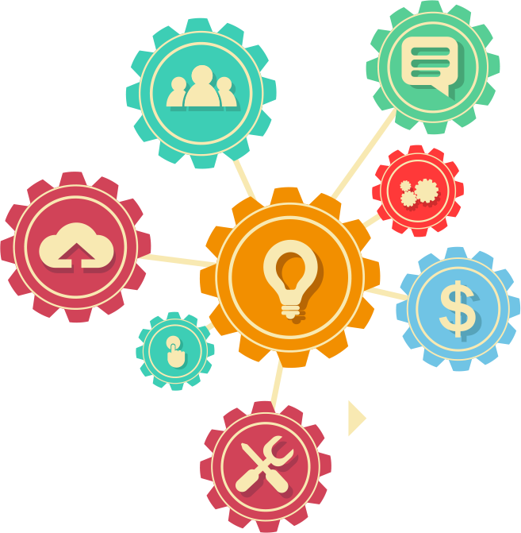
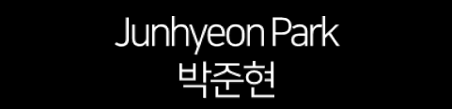
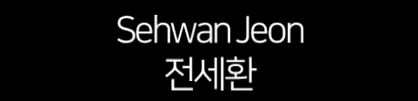
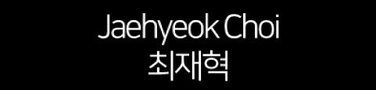
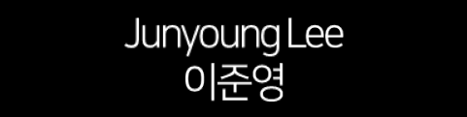
Team 팀 소개
팀장
안드로이드 개발
PC 앱 개발
백엔드 개발
데이터베이스 설계
Rest API 개발
UI / UX 디자인
프로토타입 제작
기능 기획 총괄
개발 일정 수립

Slide 5
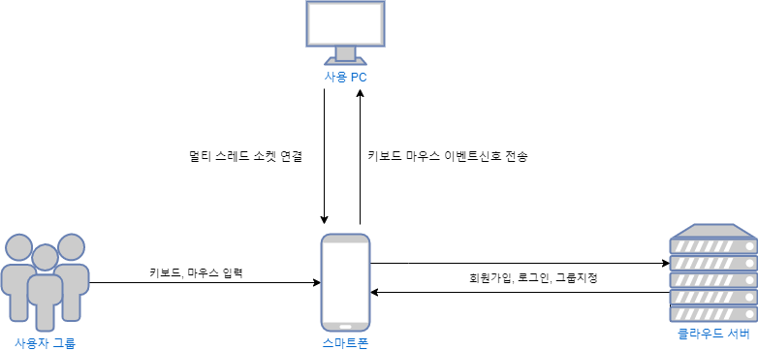
System 시스템
시스템 구상도

Slide 6
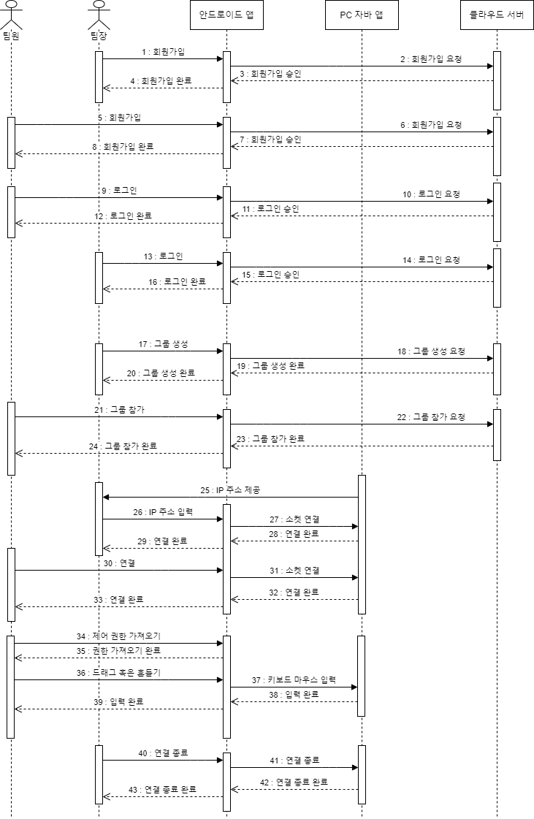
System 시스템
시퀀스 다이어그램

Slide 7
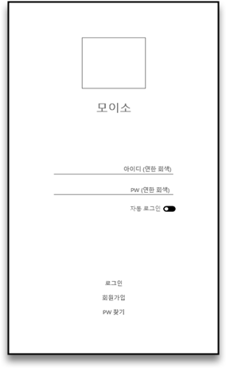
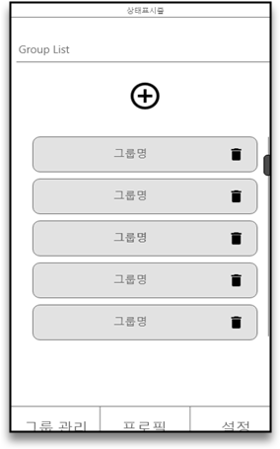
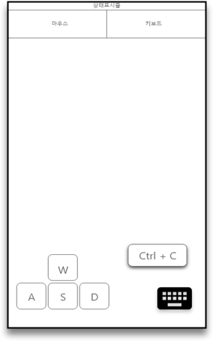
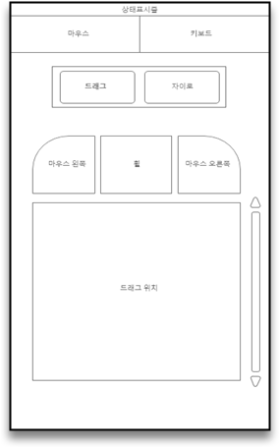
Prototype 프로토타입
UI 프로토타입

Slide 8
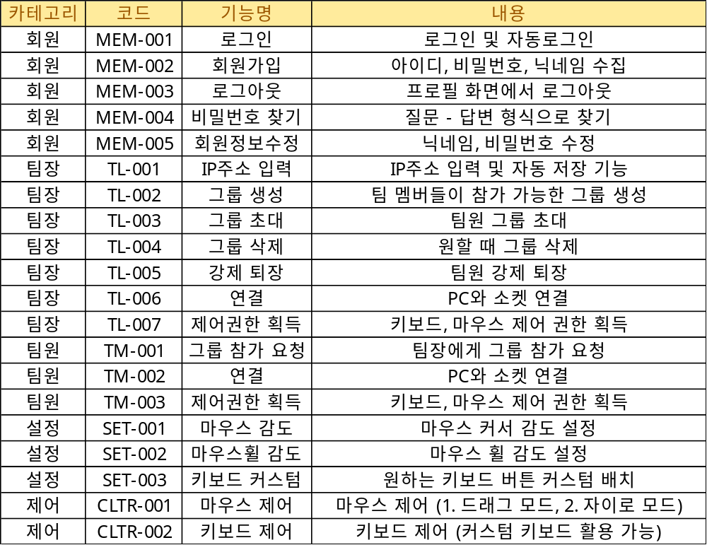
Functions 기능 요구사항
요구사항 명세서

Slide 9
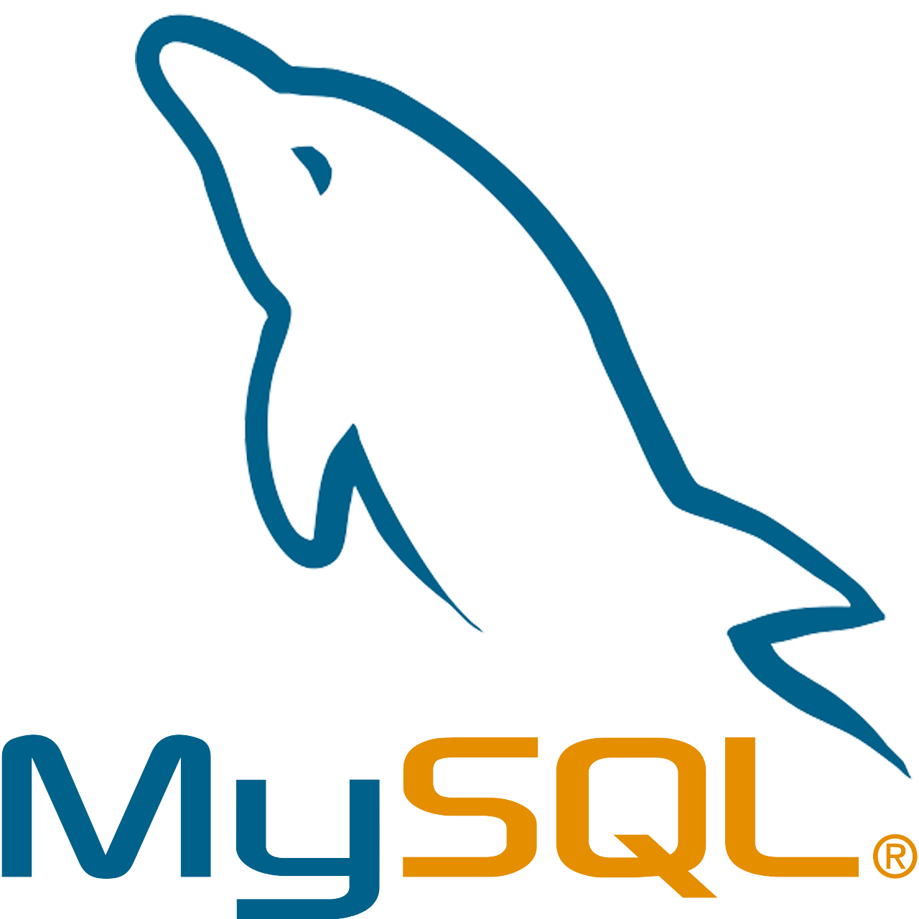
Tools / Device 사용 툴 장비
사용 툴
Android Studio IDE
AWS Cloud Service
Adobe XD
MySQL DBMS

Slide 10
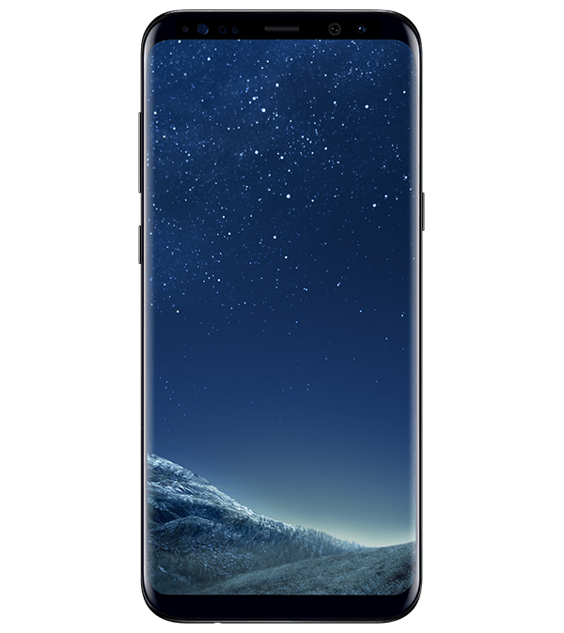
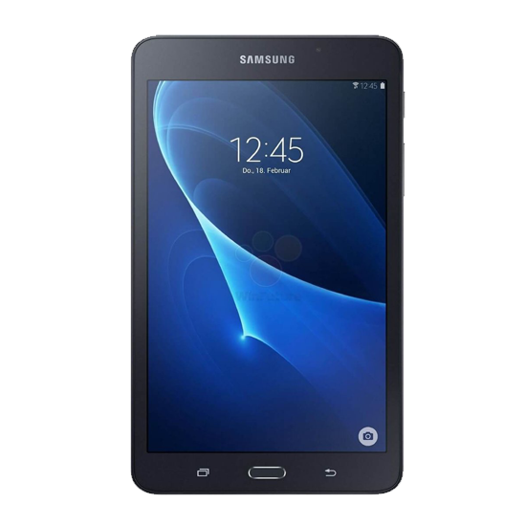
Tools / Device 사용 툴 장비
사용 장비
Galaxy S8
Galaxy Tab A 2017
5.8 inch
2960 x 1440 (18.5 : 9)
Android 9.0 (Pie)
8 inch
1024 x 768
Android 7.0 (Nougat)

Slide 11
Schedule 개발 일정
9월 1주차
서버 : DB 설계
클라이언트 : 회원 관련 화면 완성
9월 2주차
서버 : 회원 관련 API
클라이언트 : 회원 관련 서버 연동, MainActivity 제작
9월 3주차
서버 : 그룹 관련 API
클라이언트 : 그룹 관련 서버 연동, 프로필, 설정 기능, 그룹 화면 제작
9월 4주차
서버 : 그룹 관련 API 제작 완료
클라이언트 : 키보드 커스텀 화면, 기능 제작, PC 앱 제작 시작
UI 디자인 및 기획 파트와 자주 소통하며 유동적으로 수정사항을 반영해나갈 계획
10월 4주차
최종 점검 후 구글 플레이 출시
PC 앱 배포 시작
10월 3주차
제어기능 완료, 디버깅, UI 수정
10월 2주차
서버 : 동시성 제어 및 성능 관련 수정
클라이언트 : 키보드, 마우스 제어 기능 구현 시작, PC 앱 제작 완료
10월 1주차
서버 : 연결 정보 API 제작
클라이언트 : 키보드, 마우스 제어 화면 제작

Slide 12


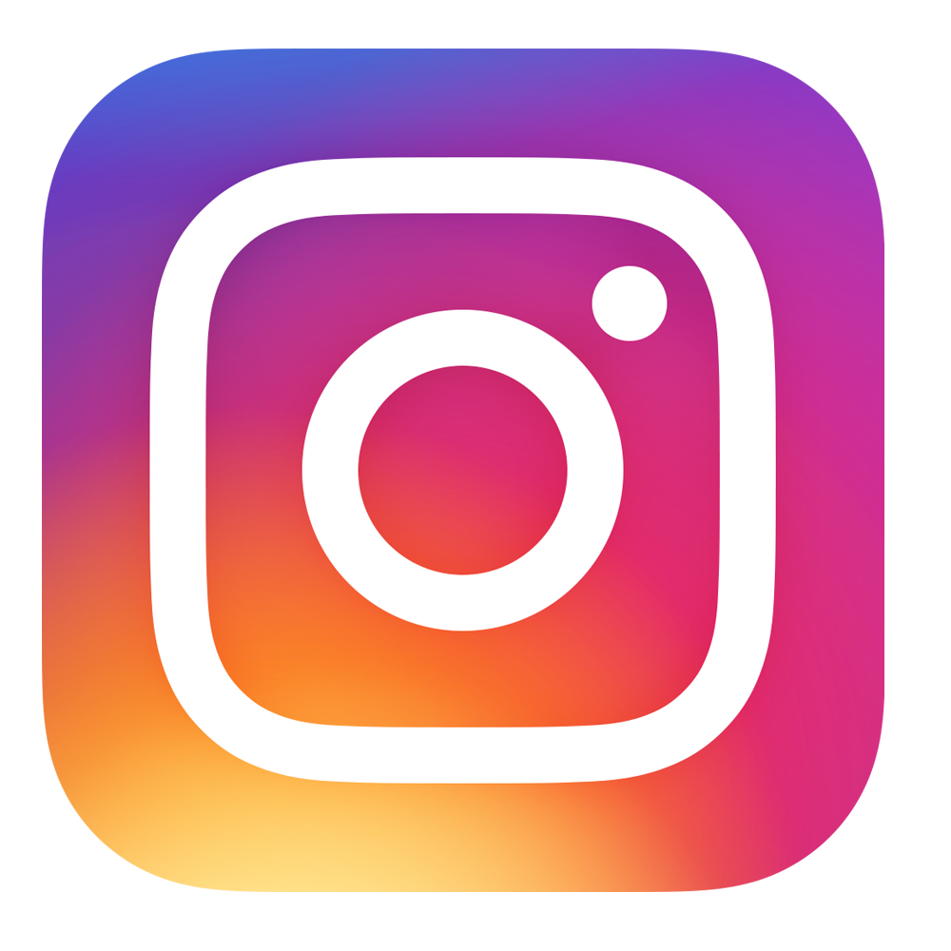

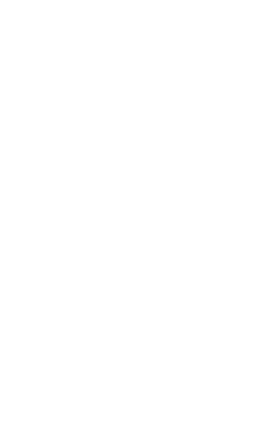
Marketing 마케팅
SNS 및 커뮤니티 앱 적극 활용
페이스북
국내 이용자 수 1300만명
앱 홍보 페이지 제작
코딩 및 대학 관련 그룹, 페이지 홍보
인스타그램
국내 이용자 수 1500만명
페이스북과 연동 간편
해시태그로 게시글 공유 및 홍보 간편
에브리타임
국내 이용자 수 350만명
가장 영향력 있는 대학 커뮤니티
주요 타깃층인 대학생들 상대로 홍보
네이버 블로그
네이버 이용자 수 4200만명
다양한 계층의 이용자들이 모인 커뮤니티
PC 앱 배포 및 홍보

Slide 13
감사합니다

